Slide 1

VY_32_INOVACE_40_CJ_ 3
1) Jméno autora výukového materiálu (VM), škola: | Miroslava Červená Základní škola a mateřská škola Skalsko, okres Mladá Boleslav
2) Období vzniku VM: | Březen - duben 2012
3) Využití VM v ročníku ZŠ: | 3.ročník ZŠ
4) Vzdělávací oblast: | Jazyk a jazykové komunikace
Vzdělávací obor: | Český jazyk a literatura
Tématický okruh: | Jazyková výchova
Téma: | Tvarosloví - Slovní druhy
5) Metodický list, anotace: | Procvičování určování slovních druhů u jednotlivých slov daného větného celku. Po správném určení každého slova dochází k odkrývání částí utajeného obrázku (12 slov ve vět. celku).Po odkrytí celého obrázku následuje přepis daného větného celku do sešitu a poté žáci tužkou nadepisují nad slova čísla slov. druhů.
6) Zdroje: obrázků, hudby… | http://www.casopismisa.cz

Slide 2
Procvičujeme určování slovních druhů
Český jazyk
3.ročník

Slide 3
Na zahrádce jsme letos sklidili tři bedýnky okurek a dva košíky paprik.

Slide 4
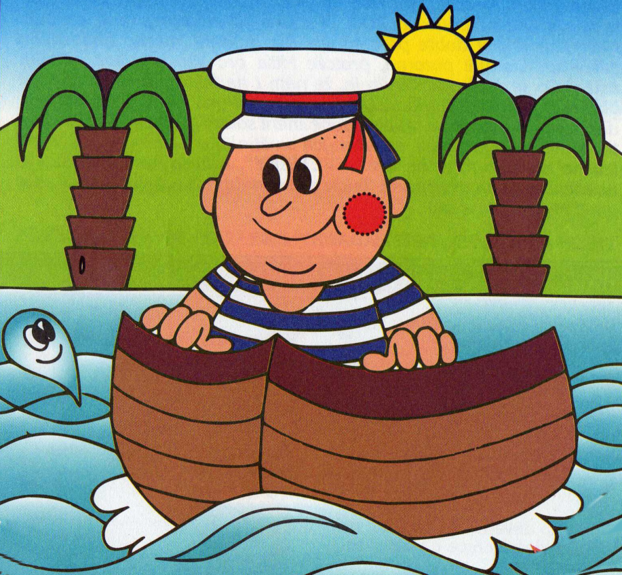
1
2
3
4
5
6
7
8
9
10
na

Slide 5
1
2
3
4
5
6
7
8
9
10
dál
na
předložka

Slide 6
1
2
3
4
5
6
7
8
9
10
zahrádce

Slide 7
1
2
3
4
5
6
7
8
9
10
dál
zahrádce
podstatné jméno

Slide 8
1
2
3
4
5
6
7
8
9
10
jsme

Slide 9
1
2
3
4
5
6
7
8
9
10
dál
jsme
sloveso

Slide 10
1
2
3
4
5
6
7
8
9
10
letos

Slide 11
1
2
3
4
5
6
7
8
9
10
dál
letos
příslovce

Slide 12
1
2
3
4
5
6
7
8
9
10
sklidili

Slide 13
1
2
3
4
5
6
7
8
9
10
dál
sklidili
sloveso

Slide 14
1
2
3
4
5
6
7
8
9
10
tři

Slide 15
1
2
3
4
5
6
7
8
9
10
dál
tři
číslovka

Slide 16
1
2
3
4
5
6
7
8
9
10
bedýnky

Slide 17
1
2
3
4
5
6
7
8
9
10
dál
bedýnky
podstatné jméno

Slide 18
1
2
3
4
5
6
7
8
9
10
okurek

Slide 19
1
2
3
4
5
6
7
8
9
10
dál
okurek
podstatné jméno

Slide 20
1
2
3
4
5
6
7
8
9
10
a

Slide 21
1
2
3
4
5
6
7
8
9
10
dál
a
spojka

Slide 22
1
2
3
4
5
6
7
8
9
10
dva

Slide 23
1
2
3
4
5
6
7
8
9
10
dál
dva
číslovka

Slide 24
1
2
3
4
5
6
7
8
9
10
košíky

Slide 25
1
2
3
4
5
6
7
8
9
10
dál
košíky
podstatné jméno

Slide 26
1
2
3
4
5
6
7
8
9
10
paprik

Slide 27
1
2
3
4
5
6
7
8
9
10
dál
paprik
podstatné jméno

Slide 28
HOTOVO !
HURÁ !!!
UMÍŠ TO
NA JEDNIČKU.

Slide 29
Šlo ti to výtečně,
teď si připrav svůj sešit na český jazyk,
napiš dnešní datum,
přepiš do sešitu větný celek a urči u slov slovní druh.
(nad slovo napiš číslo slov.druhu)

Slide 30
Na zahrádce jsme letos sklidili tři bedýnky okurek a dva košíky paprik.

Slide 31
Tak ahoj zase
příště…

